Slide 1



新闻文本分类项目汇报
四川大学-SCUNET
汇报人：
队长 陆铮
队员 赵倩锐
队员 王沛然
时间：2021年6月26日
Notes:
本小组的小组名为SCUNET，组员分别为陆铮、赵倩锐和王沛然

Slide 2



项目主要技术
Notes:
随着互联网技术的快速发展，在各类社交媒体中作为文本、图片、音频和视频等各类信息都在不断产出，其中最容易、最方便获取的当属文本形式的信息。在当前媒体环境下的新闻往往比较短小，这种中文文本信息，最主要特点就是稀疏性，而且其中所包含的有效信息是非常少的，样本的稀疏性直接导致了在文本分类时很难找到相对准确和有用的信息。另外，短文本信息在互联网更新速度时非常快的，但是这些文本信息在信息检索性、个性化新闻推荐、关系抽取和用户意图分析等各个领域的研究中都是非常重要的研究数据。因此如何快速有效地获取这些文本信息中有价值的特征数据变得越来越重要。

Slide 3

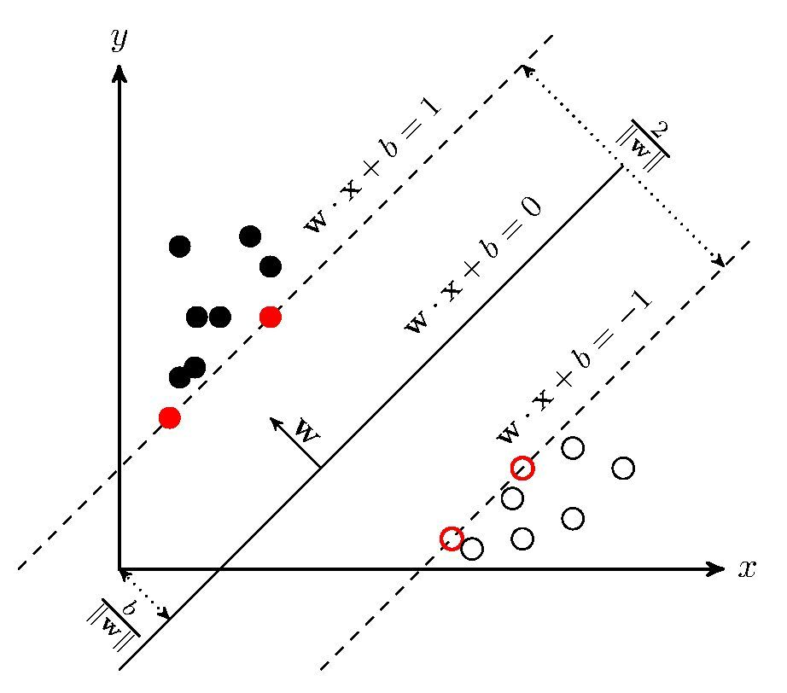
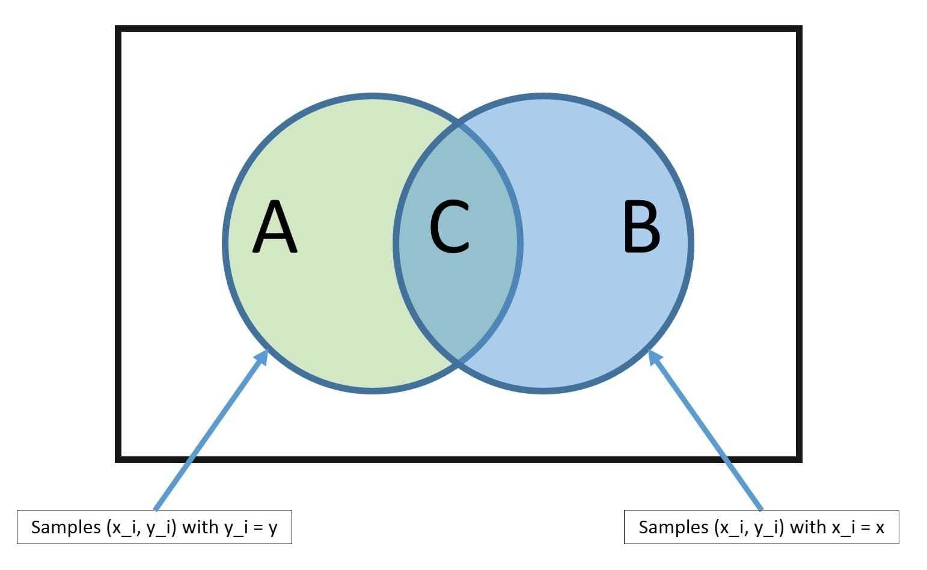
项目主要技术
K近邻算法
k-Nearest Neighbor
KNN
支持向量机
support vector machines
SVM
朴素贝叶斯
Naive Bayesian Model
NBM
Notes:
文本分类作为文本信息处理中最关键的技术之一，目前主要应用于信息检索、信息监管和知识挖掘等领域上。目前应用在文本分类主要有:K临邻(K-NearestNeighbor）算法、朴素贝叶斯、支持向量机(SVM），这些分类方法都无法解决以下的问题:分类算法容易出现局部最优；分类模型中数据的维数太大造成模型计算复杂度过高，从而导致模型崩溃；模型无法获取数据的关键特征导致出现过拟合现象；模型无法学习到足够的特征从而导致其在多分类任务上无法具有较好的泛化性。

Slide 4
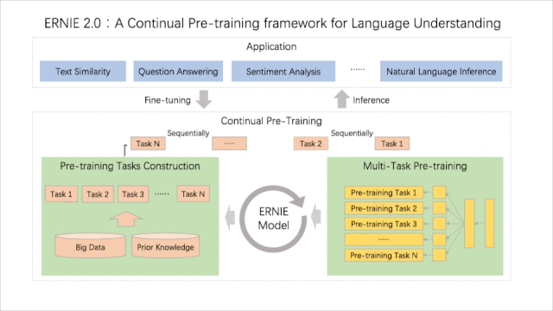
项目主要技术
Notes:
清华大学等研究者提出一种名为「通过多信息实体增强语言表征（ERNIE）」的模型。重要的是，ERNIE 能同时在大规模文本语料库和知识图谱上预训练语言模型。总体而言，ERNIE 分为抽取知识信息与训练语言模型两大步骤，下面将简述 ERNIE 到底是怎样构建的。
对于抽取并编码的知识信息，ERNIE首先识别文本中的命名实体，然后将这些提到的实体与知识图谱中的实体进行匹配。
与 BERT 类似，ERNIE采用了带 Mask 的语言模型，以及预测下一句文本作为预训练目标。除此之外，为了更好地融合文本和知识特征，ERNIE随机 Mask 掉一些对齐了输入文本的命名实体，并要求模型从知识图谱中选择合适的实体以完成对齐。
现存的预训练语言表征模型只利用局部上下文预测 Token，但 ERNIE 的新目标要求模型同时聚合上下文和知识事实的信息，并同时预测 Token 和实体，从而构建一种知识化的语言表征模型。

Slide 5



项目开发技术
Pytorch
Flask
Vue
2017年1月，由Facebook人工智能研究院（FAIR）基于Torch推出了PyTorch。它是一个基于Python的可续计算包，提供两个高级功能：1、具有强大的GPU加速的张量计算（如NumPy）。2、包含自动求导系统的深度神经网络。
Flask是一个使用 Python 编写的轻量级 Web 应用框架。其 WSGI 工具箱采用 Werkzeug ，模板引擎则使用 Jinja2 。Flask使用 BSD 授权。
Flask也被称为 “microframework” ，因为它使用简单的核心，用 extension 增加其他功能。Flask没有默认使用的数据库、窗体验证工具。
Vue (读音 /vjuː/，类似于 view) 是一套用于构建用户界面的渐进式框架。与其它大型框架不同的是，Vue 被设计为可以自底向上逐层应用。Vue 的核心库只关注视图层，不仅易于上手，还便于与第三方库或既有项目整合。。
Notes:
我们在项目开发中主要使用了PyTorch, Flask, Vue三种框架分别搭建我们的深度学习模型，后端框架和前端框架

Slide 6

项目框架
用户
Vue前端
赵倩锐
Flask后端
王沛然
PyTorch模型
陆铮
Notes:
我们主要的框架结果如上图所示

Slide 7

项目处理逻辑
用户
Vue前端
uploadCsv/uploadJson
getPrediction
预测模型
在前端输入新闻文本
调用上传接口上传
调用预测函数接口
调用预测模型进行预测
返回预测结果
返回预测结果
返回预测结果
返回预测结果
Notes:
我们项目的处理逻辑如上图所示：
用户在前端输入新闻文本，按下提交按钮
Vue前端接收到用户输入的新闻文本，调用uploadCsv接口（如果上传的新闻文本是批量上传的csv格式）/uploadJson接口（如果上传的新闻文本是单个上传的文本格式）进行上传，并把文本传输给Flask后端
Flask后端接受到Vue调用uploadCsv/uploadJson接口上传的文本后，转换文本的格式，并调用getPrediction函数将上传的文本传输给预测模型进行预测
PyTorch预测模型接受Flask后端传输过来的新闻文本，进行预测，并将预测结构或返回
下面开始展示我们的项目

Slide 8
谢谢各位评委老师！
四川大学-SCUNET
汇报人：
队长 陆铮
队员 赵倩锐
队员 王沛然
时间：2021年6月26日

